Slide 1
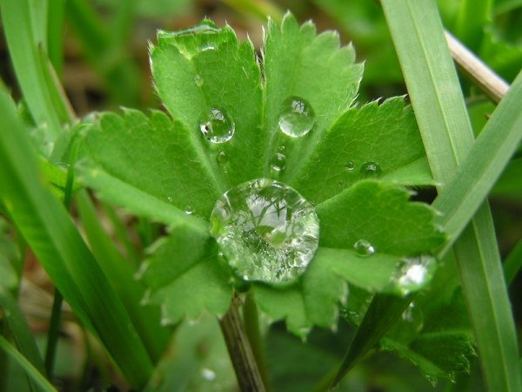
ПРОЕКТ
2 «Б» КЛАССА
«ПУТЕШЕСТВИЕ
КАПЕЛЬКИ»

Slide 2
ЦЕЛЬ:
воспитание бережного
отношения к водным
ресурсам

Slide 3
АКТУАЛИЗАЦИЯ:
Никакие границы, никакая
пограничная стража не
защитят страну от
отравленной воды рек и
облаков. Поэтому борьба с
загрязнением вод должна
стать делом всех.

Slide 4
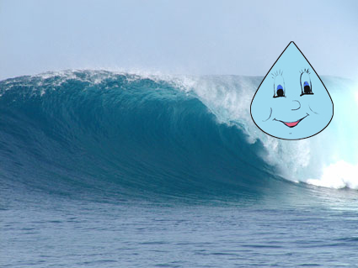
Жила – была Капелька.
Она часто сидела на гребне
волны и мечтала.

Slide 5
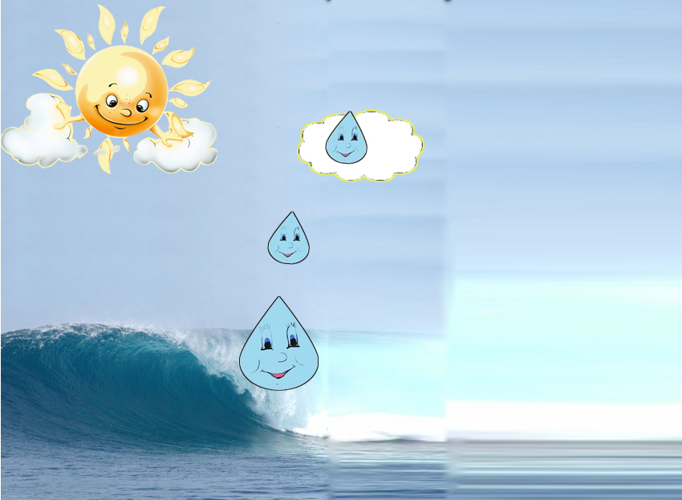
Однажды солнышко
так грело, что наша
мечтательница стала
лёгкой и смогла
подняться на небо.

Slide 6
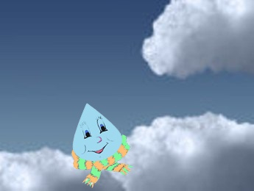
Там было холодно…
Она замёрзла…

Slide 7
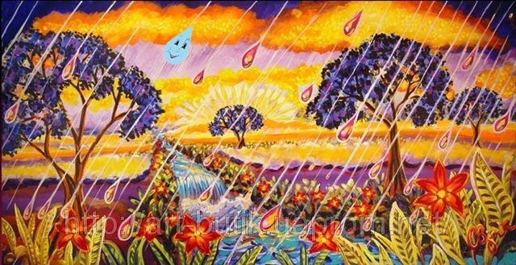
С другими капельками
упала на землю и оказалась в лесу

Slide 8
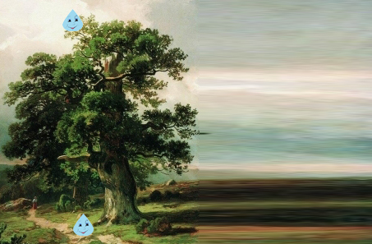
Каплю всосали
корни дерева.
По стволу, по
веточкам
бежала капля и
снова размечталась
на солнышке.

Slide 9
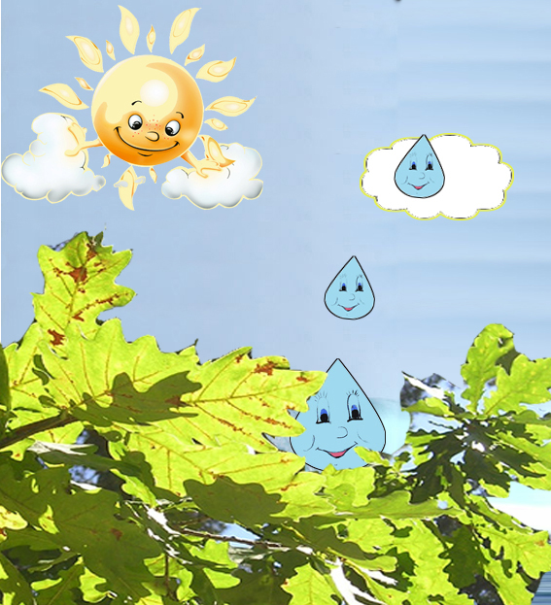
Снова стала лёгкой
и улетела на небо.

Slide 10
Полетала там, замёрзла.
И снова упала на землю.

Slide 11
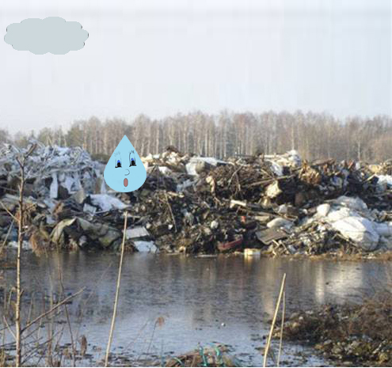
Но теперь она упала
на свалку мусора,
которая была
недалеко от речки.

Slide 12
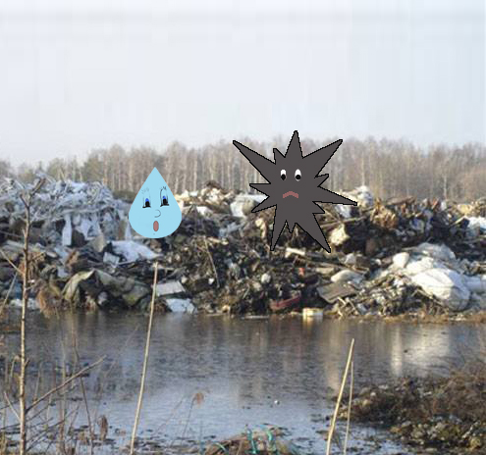
Тут было не до мечтаний…
Тут жила Злючка–Грязнючка.
Здесь плохо пахло
и было очень грязно

Slide 13
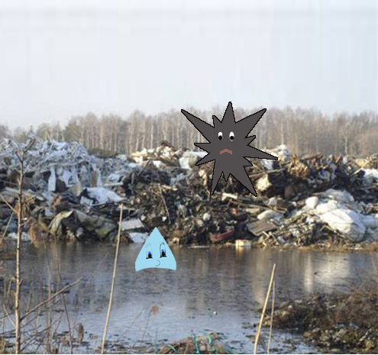
Наша Капелька
скатилась в речку, а
Злючка-Грязнючка
за ней.

Slide 14
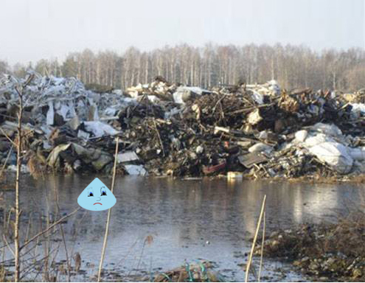
Плохо жилось нашей
Капельке и её
подружкам. И они
решили убежать…

Slide 15
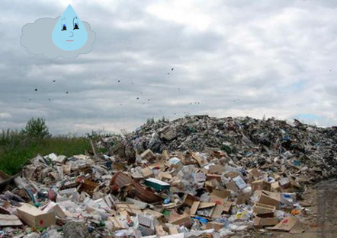
И не стало речки
Пусто стало на этом месте…
А наша Капелька
снова плыла на облачке
и очень боялась
попасть в грязную
речку.

Slide 16
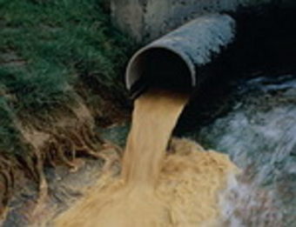
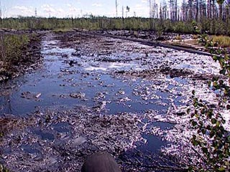
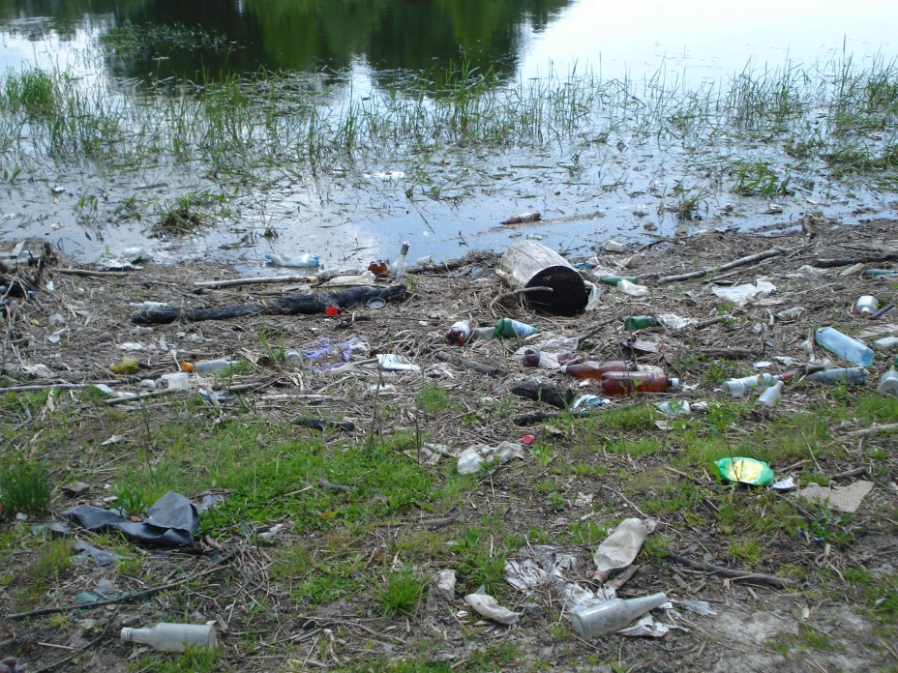
Источники загрязнения воды
МУСОР
СТОЧНЫЕ ВОДЫ ЗАВОДОВ
РАЗЛИВ НЕФТИ

Slide 17
5 граммов
нефтепродуктов
затягивают
пленкой 50
квадратных метров
поверхности воды.
1 литр сточных
вод приводит в
негодность 100
литров чистой
воды
Завод за одну
минуту
выбрасывает 25
литров отходов.
ПОМНИТЕ!

Slide 18
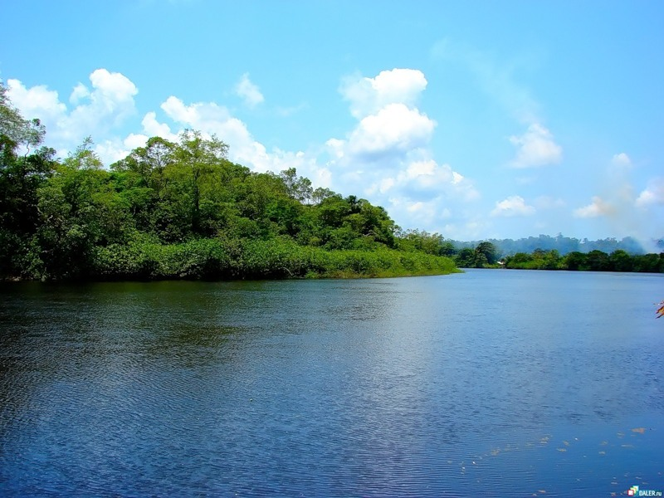
Пусть на Земле не
умирают реки, Пусть стороной обходит их беда, Пусть чистой остается в них
навеки Студеная и вкусная вода. Пусть никогда не зарастает тиной Тот берег, на котором я стою… Большие дяди, взрослые
мужчины, Храните речку светлую мою!

Slide 19
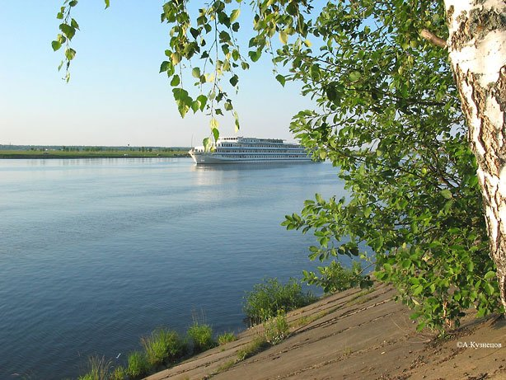
Ради жизни на Земле — спасем наши озёра, реки, моря и океаны.

Slide 20
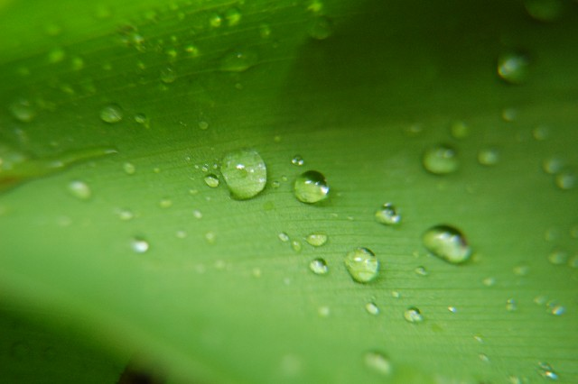
НАД ПРОЕКТОМ РАБОТАЛИ:
Воробьёва Юлия
Филимонов Константин
РУКОВОДИТЕЛЬ ПРОЕКТА:
Борзова Елена
Николаевна

